Slide 1
Автоматизация работы с привлечённым транспортом
ОТДЕЛ ЛОГИСТИКИ · АЭМЗ
2 ПРОБЛЕМЫ — 2 РЕШЕНИЯ
1
Проблема: работа с агентами — через мессенджер и почту
Решение: своя площадка: торги по заявкам, документы, нейросеть
2
Проблема: ручной перенос данных со сканов и сверка
Решение: данные сами попадают в 1С и документы
Площадка для агентов перевозчиков с торгами по заявкам, нейросеть и 1С:ERP: данные вводятся один раз
Котельников Роман Сергеевич
логист, отдел логистики
Октябрь 2026
1 реестр
все заявки, ставки, документы и затраты — в 1С
Notes:
Покажу, как сейчас оформляется заявка на привлечённый транспорт, какие две проблемы за этим стоят и как их решить: своя площадка для агентов, где они сами берут заявки через торги и загружают документы, нейросеть для проверки и автоматический перенос данных в 1С с формированием документов.

Slide 2







Сегодня заявку собирают и перепечатывают вручную
ВВОД
1
2
3
4
5
6
Предлагает заявку
Агент шлёт данные
Собирает комплект
Проверяет глазами
Перепечатывает в 1С
Оформляет документы
Пишет перевозчикам в мессенджере, согласует ставку
Проформа Excel и сканы паспорта, ВУ, СТС — частями, в разных письмах
Ищет файлы по письмам, запрашивает недостающее
Качество сканов, совпадение ФИО и номеров в документах
ФИО, паспорт, ВУ, госномер; водителя — заново каждый раз
Пакет на пропуск, документы из копий, ЭТрН, отчёт
мессенджер
почта
вручную
вручную
вручную
вручную
ПРОБЛЕМА 1
Работа с агентами — через мессенджер и почту
ПРОБЛЕМА 2
Ручной перенос данных со сканов и сверка
≈5 минут уходит только на ручной ввод одной заявки
без учёта переписки, сбора файлов и оформления документов · оценка отдела логистики
Notes:
Путь одной заявки сегодня: логист ищет перевозчика и согласует ставку в переписке, данные приходят на почту частями, логист собирает комплект, проверяет сканы глазами, перепечатывает в 1С и вручную оформляет документы. Первые три шага — проблема работы с агентами, остальные три — проблема ручного переноса и сверки.

Slide 3


С агентами работаем через мессенджер и почту
ПРОБЛЕМА 1
Переписка по заявке на 3 машины
условный пример
Заявки раздаются вручную
Каждую заявку логист предлагает договорным перевозчикам в мессенджере
09:05
Логист → 4 перевозчика · мессенджер
«Нужны 3 машины на порт на 20.10 — какая ставка?»
Ставка непрозрачна
09:50
Перевозчик Б · мессенджер
«Могу 2 машины по 92 000 ₽»
Цену согласуют в переписке — сравнить предложения и увидеть рынок нельзя
Документы приходят частями
10:20
Перевозчик А · мессенджер
«Возьмём все 3 по 88 000 ₽», документы пришлю на почту
Проформа и сканы — в разных письмах; требования объекта агент узнаёт из переписки
13:30
Логист → Перевозчик А · почта
«Паспорт водителя 1 не читается, пришлите заново»
Агент не видит статус
Принята ли заявка и что исправить — только через мессенджер и почту
16:20
Перевозчик А · почта
Новое фото паспорта, СТС, документы водителей 2 и 3
Сканы паспортов лежат в почте
Персональные данные водителей хранятся в почте и на личных дисках
Заявки — в мессенджере, документы — на почте, всё вручную
Notes:
Пример условный, но типичный: логист предлагает заявку договорным перевозчикам в мессенджере, ставку согласует в переписке, затем документы приходят частями, нечитаемые сканы приходится запрашивать заново. Рынок ставок не виден, агент не видит статус — отсюда постоянная переписка.

Slide 4









Своя площадка для агентов перевозчиков
РЕШЕНИЕ 1
1
2
3
4
5
Логист публикует заявку
Агенты делают ставки
Логист согласует
Агент загружает документы
Нейросеть проверяет
Направление, груз, тоннаж, окно погрузки, стартовая ставка
Площадка закрытая: только проверенные перевозчики с договором
Выбирает победителя, видит историю заявок перевозчика
Водитель, машина и фото — в выигранную заявку
Дальше — сверка логистом и передача в 1С
ТРИ РЕЖИМА РАЗМЕЩЕНИЯ ЗАЯВКИ
Фиксированная ставка
Торги на понижение
Закрытые ставки
Заявку берёт первый согласившийся — для срочных перевозок
До срока агенты снижают ставку, лучшая видна всем участникам
Участники не видят цены друг друга — защита от сговора
ГЛАВНОЕ
Логист не ищет перевозчиков и не торгуется в переписке — он согласует лучшее предложение
Notes:
Решение — своя площадка. Логист публикует заявки, перевозчики, которых мы заранее проверили и с которыми заключили договор, сами выбирают их и делают ставки. Логист согласует победителя. Дальше победитель загружает документы, их проверяет нейросеть. Три режима: фиксированная ставка для срочных заявок, торги на понижение и закрытые ставки.

Slide 5
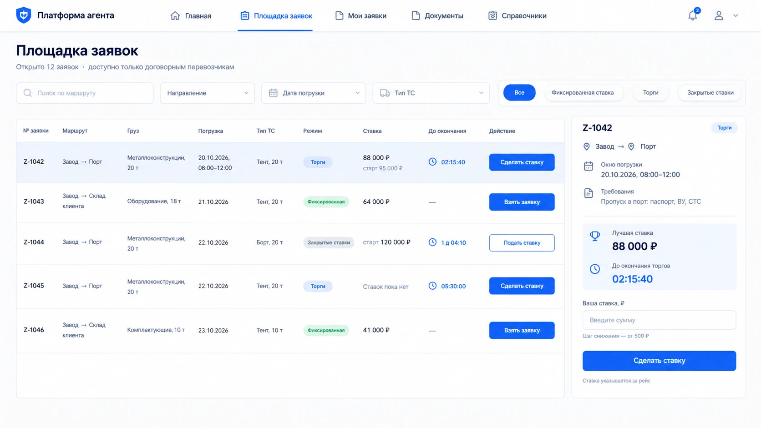

Агент выбирает заявку и делает ставку
РЕШЕНИЕ 1 · ПЛОЩАДКА ЗАЯВОК
макет интерфейса
1
Выбирает заявки
Фильтры по направлению, дате и типу ТС; видны окно погрузки и требования объекта
2
Делает ставку или берёт
При фиксированной ставке — одной кнопкой, в торгах — своя цена до срока
3
Получает результат
Уведомление о победе; в «Моих заявках» — документы и своя история взятых заявок
РЕЗУЛЬТАТ
Агенты сами берут заявки — рассылать их в мессенджере больше не нужно
Площадка закрытая: доступ только у перевозчиков, которых мы заранее проверили и с которыми заключили договор
Notes:
Так агент видит площадку: открытые заявки с маршрутом, грузом, датой погрузки, режимом и текущей ставкой. Он фильтрует заявки, делает ставку или берёт заявку по фиксированной цене и получает уведомление о результате. Площадка закрытая: доступ выдаём только перевозчикам, которых заранее проверили и с которыми заключили договор, — это те же перевозчики, с которыми сейчас работаем через мессенджер.

Slide 6
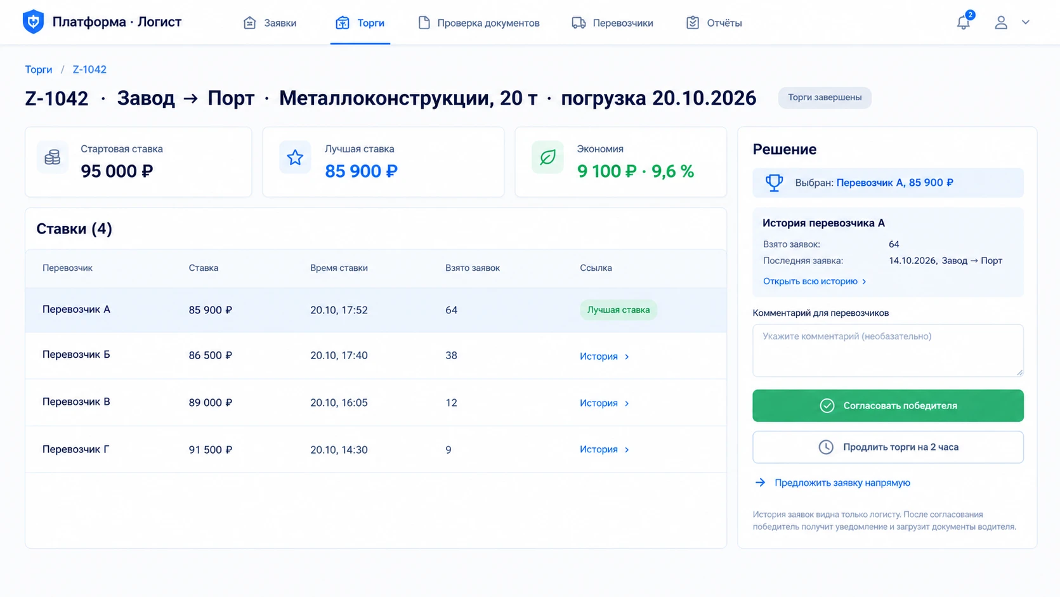

Логист согласует победителя торгов
РЕШЕНИЕ 1 · СОГЛАСОВАНИЕ
макет интерфейса
1
История перевозчика
Рядом со ставкой — сколько заявок перевозчик уже брал; подробная история — по клику
2
Если ставок нет
Логист поднимает стартовую ставку или предлагает заявку перевозчику напрямую
3
Отказ после победы
Заявка возвращается на площадку; порядок отказа прописан в договоре
ИТОГ
Заявка закреплена за победителем, остальные участники получают уведомление
История взятых заявок перевозчика видна только логисту; агент видит только свою
Notes:
Так логист видит итоги торгов: стартовая ставка, ставки участников и сколько заявок каждый перевозчик уже брал. Рейтингов и оценок на старте не вводим — только история взятых заявок: её видит логист, а агент — только свою. Если ставок нет — ставка поднимается или заявка предлагается напрямую.

Slide 7



Экономия и прозрачные ставки вместо переписки
РЕШЕНИЕ 1 · ЭФФЕКТ ПЛОЩАДКИ
ЧТО ЗАВОД БУДЕТ ВИДЕТЬ В ОТЧЁТАХ ПЛОЩАДКИ
Экономия
Ставки по направлениям
Конкуренция
История заявок
Разница между стартовой и итоговой ставкой — по заявке и за месяц
Средняя и лучшая ставка — видно, сколько рынок готов брать
Кто участвует, сколько ставок на заявку, кто выигрывает
Сколько заявок взял каждый перевозчик; агент видит только свою историю
МЕНЬШЕ ПЕРЕПИСКИ
Заявки, ставки, документы и статусы — в одном окне
Сообщения «есть ли машина?» и «что с заявкой?» больше не нужны
ПРАВИЛА ЗАПУСКА
1
Сначала — фиксированные ставки, торги — когда накопится история цен
2
Площадка закрытая: доступ только у заранее проверенных перевозчиков с договором
3
Правила торгов и порядок отказа от заявки — в договоре с перевозчиком
4
Номер заявки — сквозной: один в 1С, на площадке и в документах
Notes:
Площадка даёт то, чего сейчас нет: экономию к стартовой ставке, реальные ставки по направлениям, активность перевозчиков и историю взятых заявок. Рейтингов на старте не вводим. Запускаем аккуратно: сначала фиксированные ставки, торги — когда накопится история цен; правила и порядок отказа — в договоре; номер заявки — сквозной.

Slide 8








После победы агент загружает документы сам
РЕШЕНИЕ 1 · ДОКУМЕНТЫ ПО ЗАЯВКЕ
1
2
3
4
5
Мои заявки
Водитель и машина
Загружает фото
Нейросеть проверяет
Статус и досылка
Выигранные заявки — в личном кабинете агента
Вручную или из Excel-проформы на несколько машин
Паспорт, ВУ, СТС — каждый файл к своему типу документа
Сразу после загрузки: качество, тип, распознавание, сверка
Агент видит итог и причину, догружает в ту же заявку
ИТОГ ПРОВЕРКИ — ОДИН ИЗ ЧЕТЫРЁХ СТАТУСОВ
Передать дальше
Перезагрузить документ
Отказ с причиной
Ручная проверка
Документы распознаны, данные совпали — заявка уходит логисту
Фото нечитаемо или не тот документ — агент загружает заново
Явное несоответствие, например разные ФИО в паспорте и ВУ
Результат неоднозначен — решение принимает сотрудник
ПРИНЦИП
Сомнительные случаи не пропускаются автоматически — их всегда смотрит человек
Notes:
После победы заявка появляется у агента в «Моих заявках». Агент указывает водителя и машину, загружает документы, нейросеть сразу проверяет их и возвращает понятный статус. Сомнительные случаи всегда смотрит человек.

Slide 9
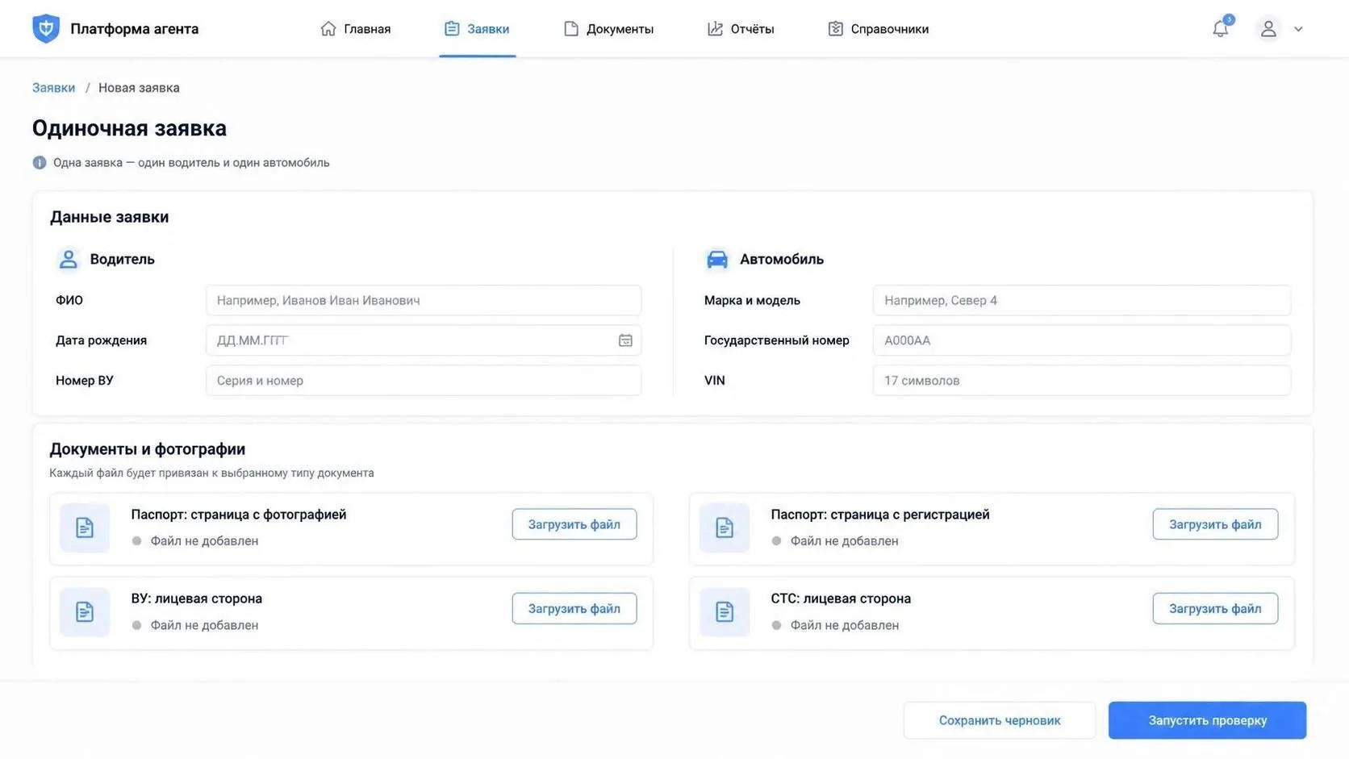
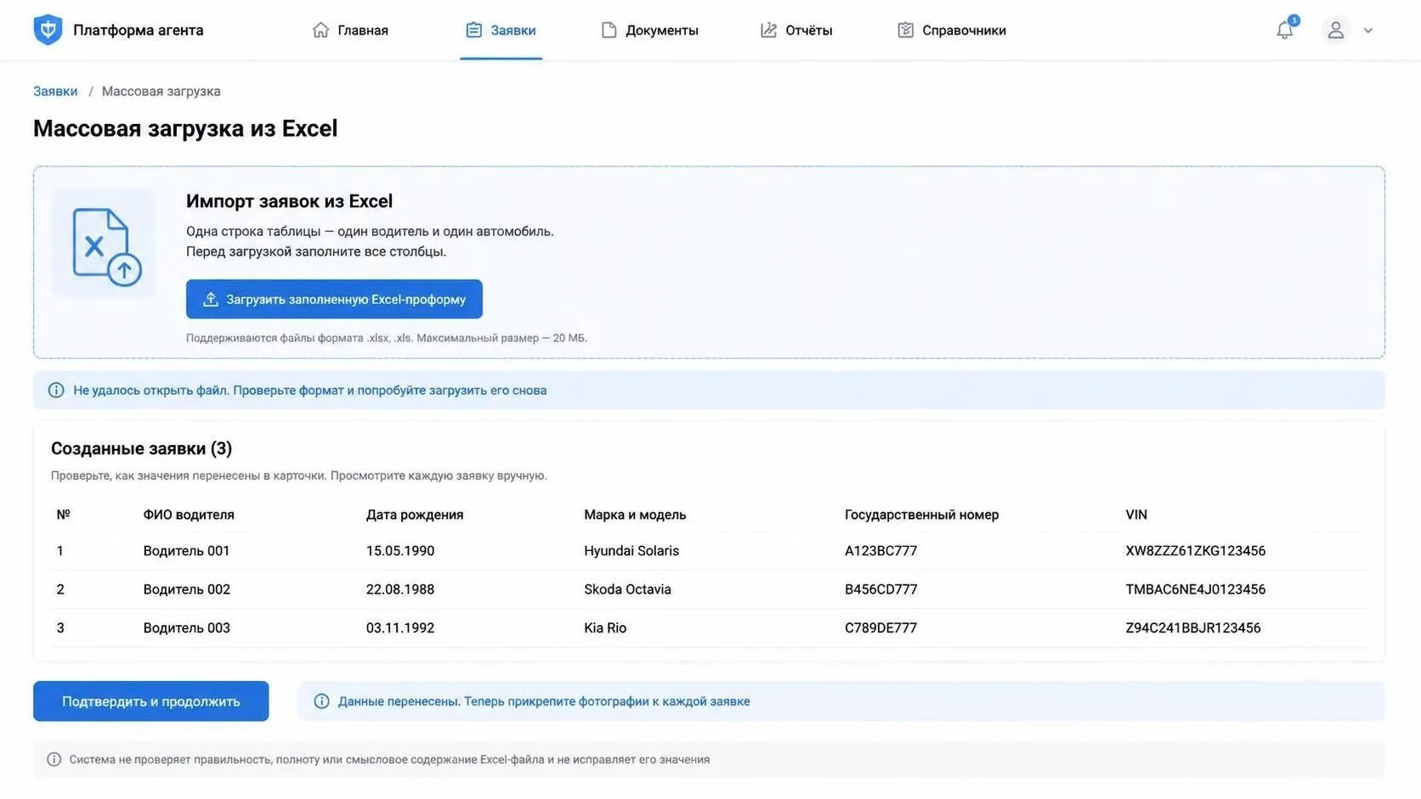
Водитель и машина: вручную или из Excel
РЕШЕНИЕ 1 · ДАННЫЕ ВОДИТЕЛЯ
Одиночная заявка
макет интерфейса
Массовая загрузка из Excel
макет интерфейса
1
Агент вводит данные водителя и автомобиля: ФИО, дату рождения, ВУ, марку, госномер, VIN
1
Агент загружает Excel-проформу: одна строка — один водитель и один автомобиль
2
Загружает 4 фото: паспорт — страница с фото и регистрация, ВУ и СТС — лицевые стороны
2
Платформа создаёт карточку на каждую строку, агент проверяет, как перенеслись данные
3
«Сохранить черновик» — дозагрузить позже, «Запустить проверку» — отправить на проверку
3
К каждой заявке прикрепляются фото — по номеру заявки, а не по порядку загрузки
Notes:
Два способа указать водителя и машину по выигранным заявкам. Одиночная заявка — для одной машины. Массовая — из Excel-проформы: одна строка — один водитель и автомобиль; данные Excel затем сверяются с фото документов. Скриншоты — макет будущего интерфейса.

Slide 10





Нейросеть проверяет каждый документ сразу
РЕШЕНИЕ 1 · ПРОВЕРКА ДОКУМЕНТОВ
1
2
3
4
5
Качество фото
Тип документа
Распознавание
Сверка
Правила
Резкость, свет, документ целиком в кадре
Паспорт, ВУ или СТС — в своём разделе заявки
Читает поля: ФИО, дату рождения, номера, госномер, VIN
С данными заявки и между документами: ФИО и дата рождения
Формат госномера, VIN — 17 символов, срок действия ВУ
плохо → перезагрузить
не тот → перезагрузить
неуверенно → человеку
расхождение → отказ
всё верно → дальше
ЧЕМ РАСПОЗНАЁМ
БЕЗОПАСНОСТЬ
Основной: PaddleOCR
Запасной: Smart Engines
Нейросеть работает на сервере завода, документы не уходят во внешние сервисы
При низкой уверенности документ не принимается и не отклоняется автоматически
Бесплатно, три готовые нейросети, читает кириллицу. Поля и правила — наш код; проверено на образцах и реальных фото
Если на реальных фото не хватит качества: готовые поля паспорта, ВУ и СТС, локальная установка. Платно
Начинаем с PaddleOCR из коробки; проверка на 50–100 реальных документах покажет, нужно ли что-то ещё
Notes:
Проверка идёт по шагам: качество фото, тип документа, распознавание, сверка, программные правила. На каждом шаге понятно, что будет при ошибке. Начинаем с бесплатного PaddleOCR без обучения; готовое SDK — запасной вариант, если на реальных фото не хватит качества.

Slide 11
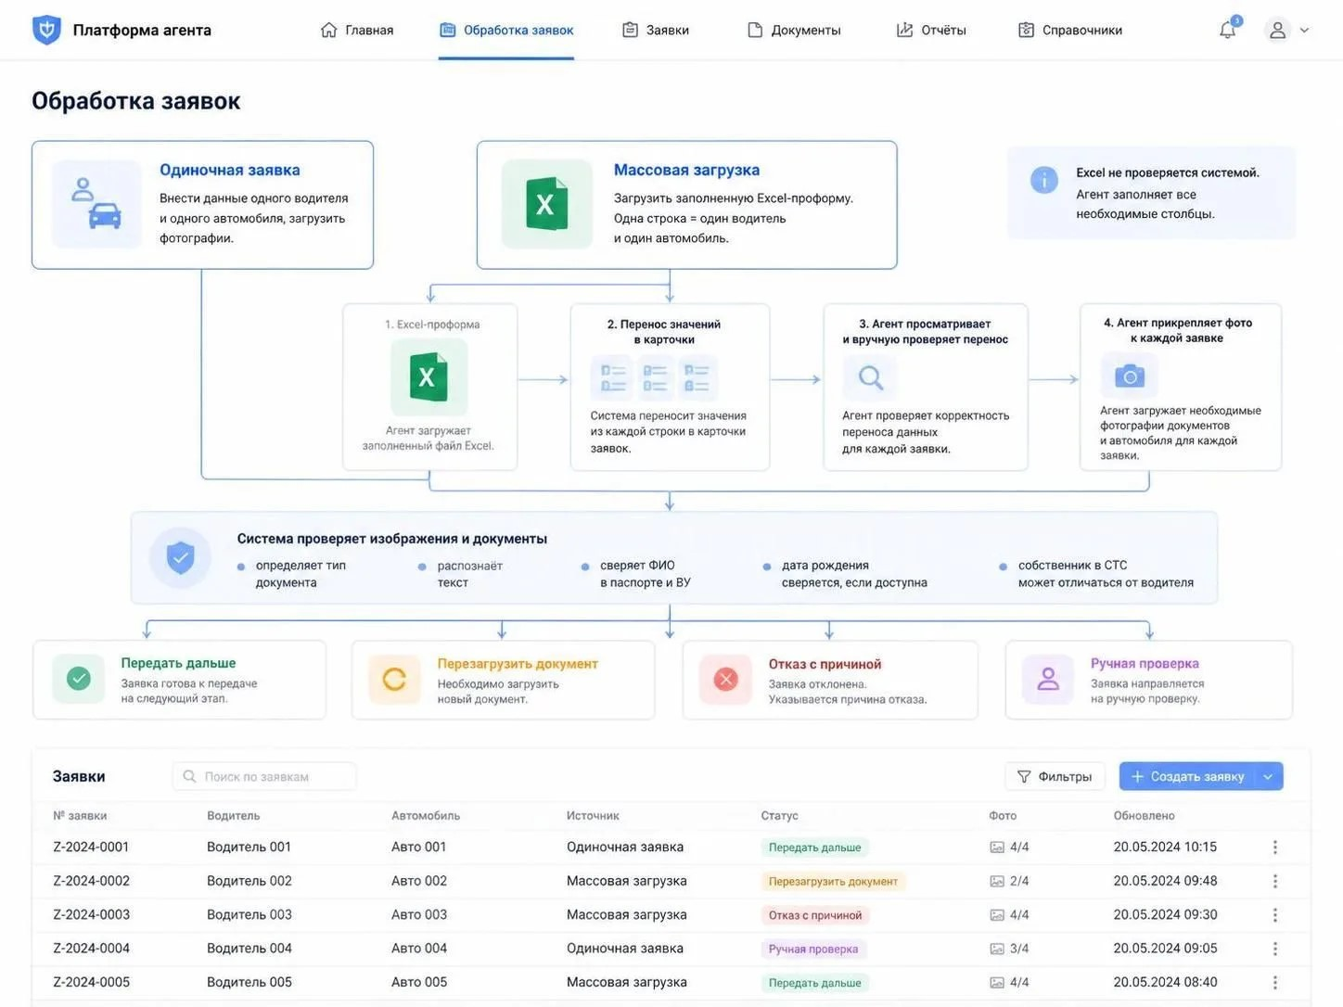

Агент видит статус и догружает документы сам
РЕШЕНИЕ 1 · СТАТУСЫ
Черновик
Документы загружаются частями — можно сохранить и вернуться позже
На проверке
Нейросеть проверяет, агент видит, сколько идёт проверка
Требует исправления
Причина по каждому документу, догрузка — в ту же заявку
У логиста
Комплект прошёл проверку, логист сверяет и подтверждает
Принята
Данные переданы в 1С, правки закрыты
Уведомление агенту при каждой смене статуса
Догрузить можно до срока, затем заявка закрывается
Notes:
Агент видит жизненный цикл заявки от черновика до передачи в 1С, догружает документы в ту же заявку до срока и получает уведомления. Это убирает сообщения и письма «что с заявкой». Скриншот — макет будущего интерфейса.

Slide 12







Данные со сканов переносят и сверяют вручную
ПРОБЛЕМА 2
ВРУЧНУЮ — В ШЕСТИ МЕСТАХ
Заявка в 1С
ФИО, паспорт, ВУ, госномер
Справочник
нет: водитель — заново
Сканы и фото
Логист
Пакет на пропуск
порт и другие объекты
Документы
из копий прошлых перевозок
Паспорт, ВУ, СТС, Excel-проформа — в почте и на дисках
Смотрит на скан, сверяет глазами и набирает данные вручную
ЭТрН в Диадоке
заполняется вручную
Отчёт бухгалтерии
из заявок и переписки
ПОСЛЕДСТВИЯ
≈5 минут на заявку
Ошибки переноса
Чужие данные из копий
Повторный ввод
только на ручной ввод, без переписки и оформления
опечатки попадают в заявку, пропуск и ЭТрН
старые реквизиты и водители в новых документах
водителя, который уже возил, вводят заново
Notes:
Вторая проблема: данные со сканов логист вручную переносит в заявку, 1С, пакет на пропуск, документы на перевозку, ЭТрН и отчёт. Отсюда время, ошибки и чужие данные из старых копий.

Slide 13


Данные сами попадают в 1С, логист только сверяет
РЕШЕНИЕ 2
1
2
3
4
5
Нейросеть распознала
Логист сверяет
Подтверждает
Данные в 1С:ERP
Остальное — само
Поля с фото уже в карточке, расхождения отмечены
Фото рядом с полями: проверяет, а не набирает
«Подтвердить» или «Вернуть агенту» с причиной
Справочник и реестр заявок на привлечённый транспорт
Пакет на пропуск, документы, ЭТрН, отчёт — по шаблонам
Нейросеть читает —
алгоритм формирует
Нейросеть нужна только там, где надо прочитать изображение. Документы, пакеты и отчёты формируются по шаблонам — точно, предсказуемо и бесплатно. Ошибка исправляется один раз в справочнике, а не в каждом документе.
Логист не набирает данные
Водитель вводится один раз
Документы без ручной правки
Notes:
Решение: нейросеть уже распознала данные, логист только сверяет и подтверждает, дальше данные попадают в 1С и всё формируется по шаблонам. Принцип: нейросеть читает, алгоритм формирует.

Slide 14


Экран логиста: фото и распознанные данные рядом
РЕШЕНИЕ 2 · СВЕРКА ЛОГИСТОМ
Заявка №0003 · Перевозчик А
эскиз экрана
У логиста
1
Очередь
Логист видит только заявки, прошедшие проверку, и случаи ручной проверки
Поле | Из заявки | С документа
ФИО | Иванов И. И. | Иванов И. И. | ✓
Дата рождения | 15.05.1990 | 15.05.1990 | ✓
Номер ВУ | 99 12 345678 | 99 12 345687 | ≠
Госномер | А123ВС 777 | А123ВС 777 | ✓
2
Сверка
Поля уже заполнены нейросетью, расхождения подсвечены — глазами проверяется итог
3
Решение
Паспорт: страница с фото
Номер ВУ в заявке и на фото различается
«Подтвердить» — данные уходят в 1С. «Вернуть агенту» — агент получает причину
Паспорт
Регистр.
ВУ
СТС
Подтвердить
Вернуть агенту
ГЛАВНОЕ
Логист не перепечатывает данные — он проверяет и принимает решение
Все 4 документа прошли проверку качества
При возврате агент получает причину: «Номер ВУ не совпадает с фото»
Notes:
Так выглядит работа логиста: фото документа рядом с распознанными полями, расхождения подсвечены. Логист подтверждает или возвращает заявку агенту с причиной. Это эскиз, окончательный вид определяется при разработке.

Slide 15




Единый справочник: водитель вводится один раз
РЕШЕНИЕ 2 · СПРАВОЧНИК
Перевозчик
проверены заранее, договор заключён
Заполняется с платформы
После подтверждения логистом данные записываются в справочник автоматически
Повторная перевозка
Агент выбирает водителя и машину из своего списка — документы повторно не загружаются
Водители
Тягачи (ТС)
Прицепы
ФИО, дата рождения, паспорт, ВУ и срок действия
Марка, госномер, VIN, СТС, собственник
Госномер, СТС, тип
Контроль сроков
Система напоминает об истекающем ВУ и запрашивает новый документ
Типовые средства 1С:ERP
Заявка на перевозку
Водитель, ТС и прицеп выбираются из справочника + груз, маршрут, ставка → источник для всех документов
Подсистема «Доставка», «Транспортные средства», дополнительные реквизиты
Старт
Действующих перевозчиков и водителей переносим один раз из почты и Excel
Полная структура записи — в блоке «Реестр привлечённого транспорта»
Notes:
Справочник — основа: водитель, тягач и прицеп заносятся один раз и дальше выбираются из списка. Используем типовые объекты 1С:ERP, доработка — только если их не хватит.

Slide 16


1С формирует документы из подтверждённой заявки
РЕШЕНИЕ 2 · АВТОМАТИЧЕСКОЕ ФОРМИРОВАНИЕ
Пакет на пропуск — порт и другие объекты
Логист загружает на платформу порта
Список водителей и ТС в формате объекта и файлы документов, названные по его правилам. Требования объекта задаются настройкой
Документы на перевозку
Печать или отправка перевозчику
Заявка перевозчику, договор-заявка, акт — печатные формы 1С по шаблонам предприятия, заполняются из заявки и справочника
Подтверждённая заявка в 1С
данные водителя, ТС, груза и маршрута
ЭТрН и заказ-заявка
Диадок: перевозчику и в ГИС ЭПД
Модуль Контура «Логистика.Про» формирует документ из 1С, подпись — КЭП сотрудника и МЧД
Отчёт для бухгалтерии
Бухгалтерия: отчёт кнопкой
Ставка — из заявки автоматически; доплаты, простои, штрафы — логист в карточке рейса; счёт перевозчика привязан к рейсу
Notes:
Из подтверждённой заявки 1С формирует пакет на пропуск в формате порта и других объектов, документы на перевозку, ЭТрН через модуль Контура и отчёт для бухгалтерии. Всё — по шаблонам, без нейросети.

Slide 17
Путь заявки: от площадки до порта и бухгалтерии
ОБЩАЯ СХЕМА
Агент перевозчика
Делает ставку
или берёт заявку
Водитель и фото
в выигранную заявку
Площадка и нейросеть
Нейросеть проверяет
на сервере завода
ошибка: причина агенту
Логист
Публикует заявку
ставка и срок
Согласует победителя
лучшая ставка
Сверяет и подтверждает
фото рядом с полями
1С:ERP
Заявка в 1С
по 20 т на машину
1С: справочник, реестр
документы по шаблонам
Внешние участники
Пакет, ЭТрН, отчёт
порт, Диадок, бухгалтерия
Notes:
Общий путь заявки по участникам. Заявка из 1С публикуется на площадке, агенты делают ставки, логист согласует победителя. Победитель загружает водителя и фото, нейросеть проверяет и при ошибке сразу возвращает причину агенту. Логист сверяет и подтверждает, данные уходят в 1С, откуда формируются пакет на пропуск, ЭТрН и отчёт.

Slide 18
Где что работает и как связано
ТЕХНИЧЕСКОЕ РЕШЕНИЕ
ИНТЕРНЕТ
ПЕРИМЕТР ЗАВОДА
ВНУТРЕННЯЯ СЕТЬ ЗАВОДА
ВНЕШНИЕ СЕРВИСЫ
1С:ERP
справочник, реестр, документы, отчёты
Контур.Диадок
ЭТрН → ГИС ЭПД
Агенты
браузер, вход по логину
Веб-платформа
площадка, торги, кабинет
Сервер проверки
нейросеть и правила
Платформа порта
пакет загружает логист
вход только перевозчикам с договором
обмен по API · запускает 1С
Компонент | Как сделать | Стоимость
Веб-платформа (площадка) | Веб-приложение на открытом ПО (например, Python и PostgreSQL): доска заявок, торги, кабинет агента | Разработка: штат или подрядчик
Распознавание | PaddleOCR из коробки (без обучения) + шаблоны и правила; при нехватке качества — дообучение или SDK | Бесплатно; работа разработчика
Связь платформы с 1С | REST API площадки; обмен запускает 1С по расписанию (HTTP-запросы, JSON) | Работа программиста 1С
ЭТрН из 1С | Модуль Контура «Логистика.Про» для 1С:ERP 2.4/2.5 и его настройка | 57 215 руб. в первый год
Сервер | Сервер завода: 8 ядер, 32 ГБ ОЗУ — проверено на ноутбуке такого уровня; видеокарта не обязательна | По смете
Notes:
Технически: агенты работают только с веб-платформой — там и площадка с торгами, и кабинет с документами; нейросеть и 1С — во внутренней сети, документы не покидают контур завода. Связь с 1С — по API площадки, обмен запускает 1С; ЭТрН — модулем Контура. Подробно — в технических блоках дальше.

Slide 19
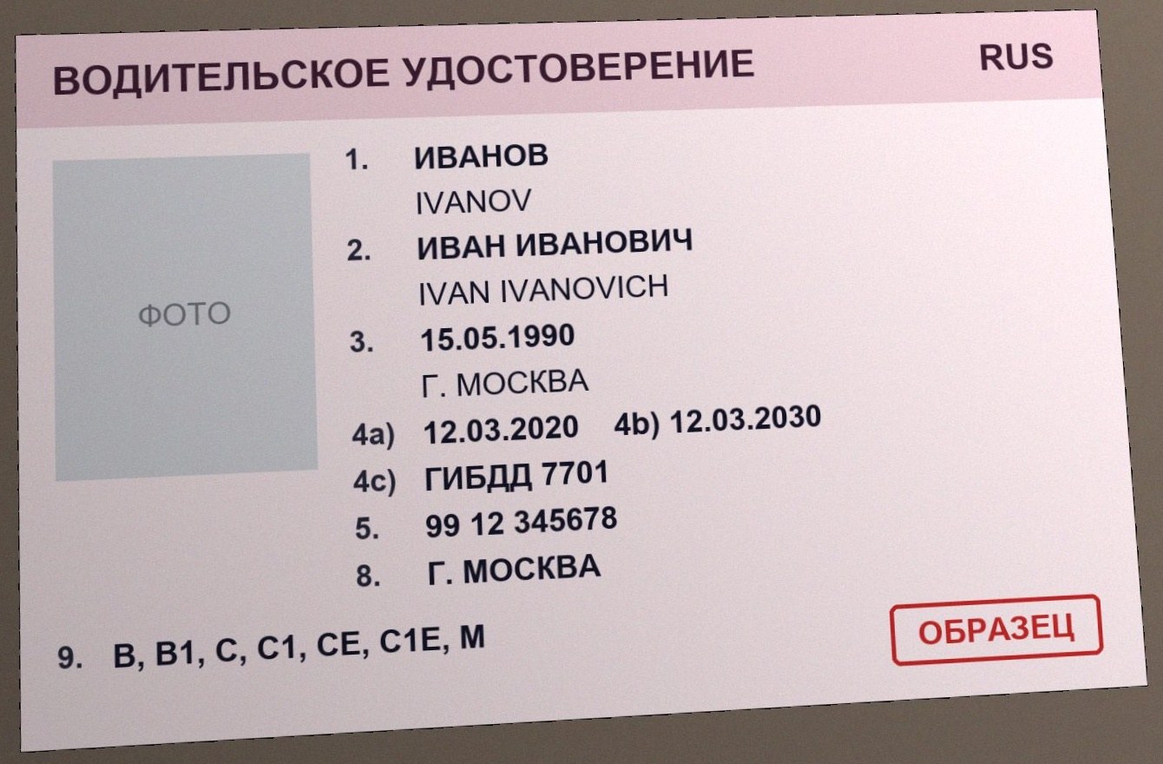
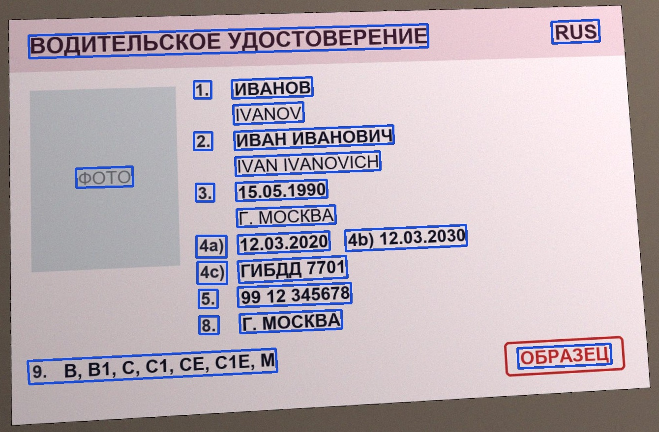
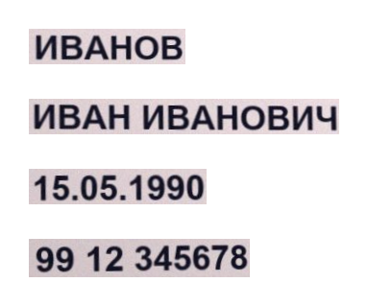


Как PaddleOCR читает фото — простыми словами
ТЕХНИЧЕСКАЯ БАЗА · РАСПОЗНАВАНИЕ
1
Получает фото
2
Находит строки
3
Выпрямляет строки
4
Читает по буквам
ИВАНОВ
0,98
ИВАНИВАНОВИЧ
0,88
15.05.1990
0,99
99 12 345678
0,95
Пример: образец водительского удостоверения с выдуманными данными
Нейросеть №1 ищет на снимке текст и обводит каждую строку рамкой. Здесь — 23 строки
Каждую строку вырезает и выравнивает. Нейросеть №2 переворачивает строки, стоящие вверх ногами
Нейросеть №3 читает кириллицу, латиницу и цифры и ставит каждой строке оценку уверенности
готовая: PP-OCRv5 det
готовая: PP-LCNet
готовая: PP-OCRv5 eslav
КАК ЧЕЛОВЕК
Мы тоже сначала находим глазами текст, поворачиваем документ ровно и читаем. PaddleOCR делает то же — тремя нейросетями
ГОТОВО — ОБУЧАТЬ НЕ НУЖНО
Три нейросети уже обучены разработчиками на миллионах картинок с текстом. Ставятся одной командой, около 100 МБ, бесплатно, без интернета
ДАЛЬШЕ — НАШ КОД
Обычный код без обучения: тип документа по ключевым словам, поля по шаблону, сверка с заявкой и итоговый статус
Notes:
Простыми словами: PaddleOCR читает фото так же, как человек. На примере — образец ВУ с выдуманными данными. Первая нейросеть находит на снимке все строки с текстом и обводит их рамками. Каждую строку вырезает и выпрямляет, вторая нейросеть проверяет, не вверх ногами ли она. Третья нейросеть читает строку по буквам и говорит, насколько уверена. Все три нейросети уже обучены разработчиками — это открытый бесплатный проект компании Baidu; мы просто скачиваем готовые модели, около 100 МБ, и всё работает на нашем компьютере без интернета. Обучать ничего не нужно. Дальше — наш обычный код: понимает, что это за документ, где какое поле, сверяет с заявкой и ставит статус.

Slide 20


Уверенность: как нейросеть оценивает сама себя
ТЕХНИЧЕСКАЯ БАЗА · РАСПОЗНАВАНИЕ
1
Каждая буква — выбор из вариантов
2
Оценка строки — среднее по буквам
от 95%
80–95%
ниже 80%
Нейросеть прикидывает, на что похож кусочек строки, и берёт самый похожий символ. Его процент — уверенность в букве:
ПРОЧИТАНО
ИВАНИВАНОВИЧ
среднее 0,88
В
68%
И
В
А
Н
пробел
И
В
А
Н
О
В
И
Ч
Б
27%
96%
68%
96%
71%
41%
95%
83%
96%
84%
93%
77%
95%
97%
другие
5%
Пробел: «есть» 41%, «нет» 59% — нейросеть его пропустила. Сами буквы прочитаны верно
3
Реальное ВУ: почему «РОМАН СЕРГЕЕВИЧ» — 0,64
ЧТО ВАЖНО ПОМНИТЬ
ПРОЧИТАНО
PОМАH СЕРГЕЕВИЧ
среднее 0,64
Уверенность — самооценка нейросети, а не гарантия
Её снижают похожие символы (Р/P, С/C, О/0), пробелы, блики, размытость, печать поверх текста
Оценка своя у каждого фото: «РОМАН» в паспорте — 0,99, в ВУ — 0,64. Здесь сырые оценки, до настройки со слайда 26
Низкая оценка ≠ ручная проверка: поле принимают подтверждения — пороги на следующем слайде
Р
О
М
А
Н
С
Е
Р
Г
Е
Е
В
И
Ч
русская
41
57
59
60
38
50
63
59
80
69
74
54
79
64
латинская
54
42
41
39
55
49
36
35
12
30
26
43
8
—
Русские и латинские Р, Н, С, В на фото одинаковые — нейросеть делит голоса почти поровну, отсюда 0,64. Итог по полю — принято: при 0,64 нужны два подтверждения, и они есть — заявка и строка ROMAN SERGEEVICH (0,95).
Notes:
Как работает уверенность. Третья нейросеть читает строку маленькими шагами и на каждом шаге прикидывает, на какой символ похож этот кусочек: например, на «В» — на 68 процентов, на «Б» — на 27. Берётся самый похожий вариант, а его процент и есть уверенность в букве. Уверенность всей строки — это просто среднее по всем буквам: в строке «ИВАН ИВАНОВИЧ» три буквы были на 68–77 процентов, остальные выше 83, в среднем 0,88. Пробел нейросеть пропустила: за пробел было 41 процент, против — 59. Пример с реального ВУ: «РОМАН СЕРГЕЕВИЧ» получил всего 0,64. Причина — русские и латинские буквы Р, Н, С, В выглядят одинаково, и нейросеть делит голоса почти поровну, у буквы «С» — 50 на 49. Ошибки по смыслу нет: наш код меняет латиницу на кириллицу, а заявка и латинская строка под полем подтверждают значение. Поэтому уверенность для нас — подсказка, а окончательное решение принимают правила и подтверждения. Цифры сняты с настоящей работы PaddleOCR на нашем ноутбуке.

Slide 21

Как принимается решение: пороги и правила
ТЕХНИЧЕСКАЯ БАЗА · РАСПОЗНАВАНИЕ
ПОРОГИ УВЕРЕННОСТИ ДЛЯ КАЖДОГО ПОЛЯ
ПРАВИЛА ПРОВЕРКИ ПОЛЕЙ
ниже 0,60
0,60–0,95
от 0,95
Поле | Правило
Паспорт РФ | Серия — 4 цифры, номер — 6 цифр; дата выдачи позже даты рождения
ВУ | Серия — 4 знака, номер — 6 цифр; срок действия не истёк на дату погрузки
Категория ВУ | Для грузовика — C, для тягача — CE; не найдена — решает человек
Госномер | Буква, 3 цифры, 2 буквы, регион 2–3 цифры; только буквы А В Е К М Н О Р С Т У Х
VIN | 17 символов, без букв I, O, Q
ФИО и дата рождения | Совпадают с заявкой; е/ё, регистр и пробелы — не ошибка
Собственник по СТС | Может отличаться от водителя — это не ошибка
Перезагрузить документ
Решают подтверждения
Принято автоматически
Поле не читается надёжно — агент получает запрос на новое фото
От 0,80 — одно, от 0,60 — два: заявка, формат, латинская строка, вторая копия номера
Если правила пройдены и данные совпали с заявкой
Расхождение с заявкой при высокой уверенности — например, другое ФИО в ВУ — даёт «Отказ с причиной»
Пример: в ВУ «РОМАН СЕРГЕЕВИЧ» без настройки — 0,64 → нужны два подтверждения → совпало с заявкой и латинской строкой → принято
НАСТРОЙКА
Пороги и правила меняет администратор в настройках сервиса — без программиста
Notes:
Решение по документу: сначала резкость фото, затем уверенность каждого поля и правила. Ниже 0,60 — новое фото. От 0,60 до 0,95 решают подтверждения: от 0,80 хватает одного (заявка, строгий формат, латинская строка на ВУ или вторая копия номера на полях паспорта), от 0,60 нужны два; иначе — оператору. От 0,95 — принимается. Расхождение с заявкой при высокой уверенности — отказ с причиной. Пример: имя и отчество в ВУ прочитаны на 0,64 — это зона двух подтверждений; совпали заявка и латинская строка, поэтому поле принято без человека.

Slide 22
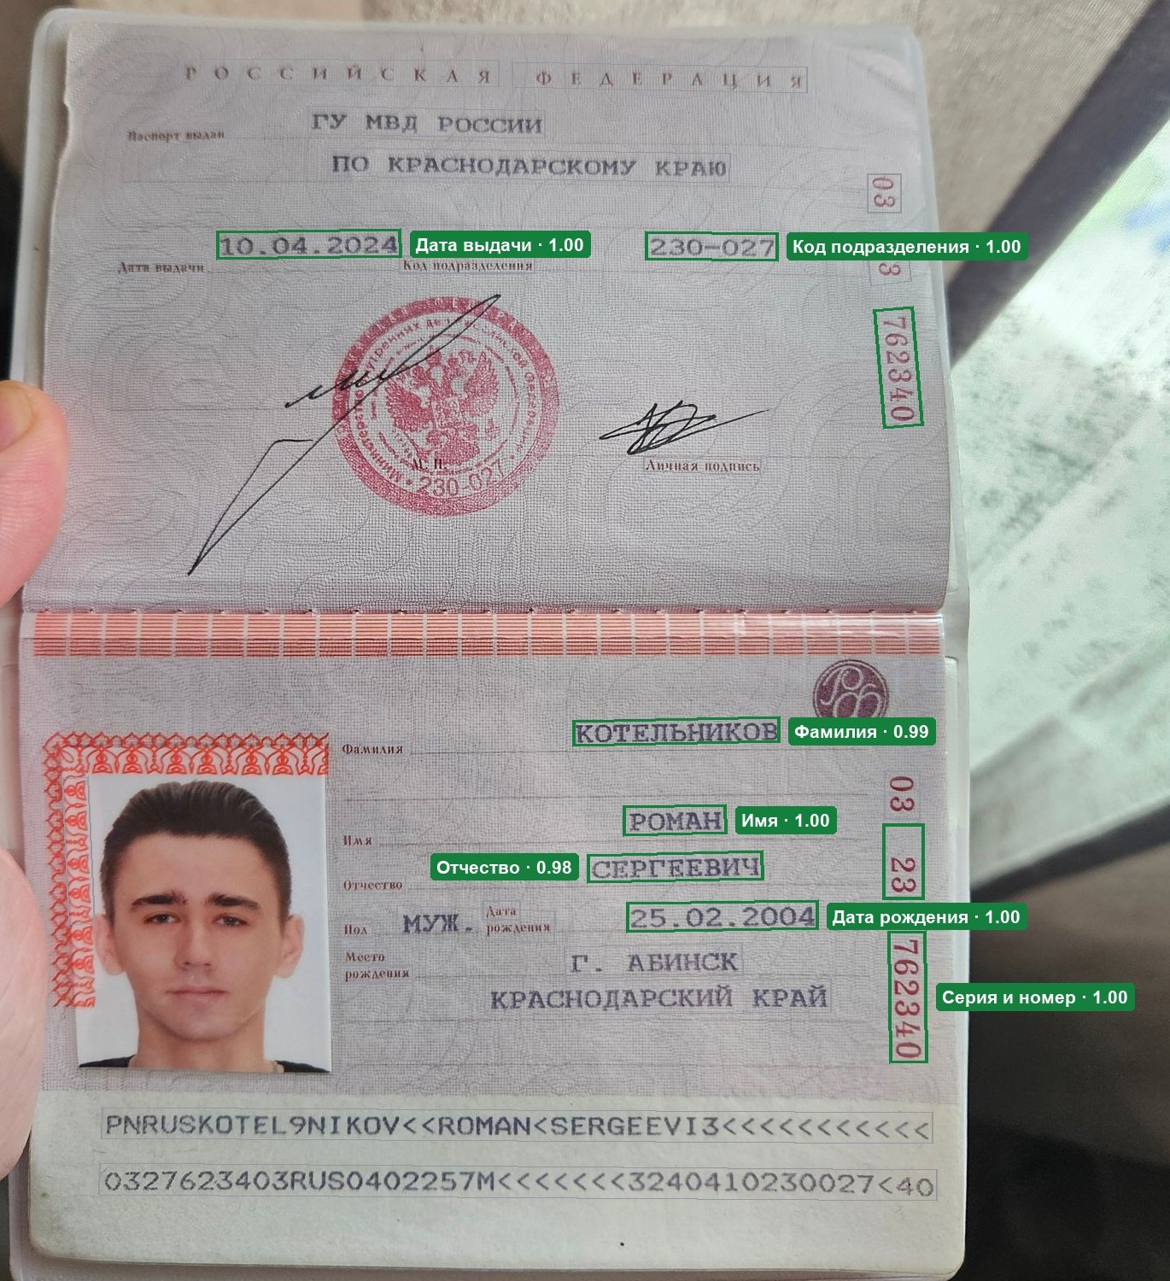
Реальное фото паспорта: принято автоматически
ТЕХНИЧЕСКАЯ БАЗА · РЕАЛЬНЫЕ ДОКУМЕНТЫ
Передать дальше
фото с телефона · 77 с на ноутбуке · без обучения
Поле | Прочитано | Увер. | Чем подтверждено
Фамилия | КОТЕЛЬНИКОВ | 0,989 | заявка
Имя | РОМАН | 0,996 | заявка
Отчество | СЕРГЕЕВИЧ | 0,984 | заявка
Дата рождения | 25.02.2004 | 0,999 | заявка
Серия и номер | 03 23 762340 | 0,998 | 2 копии на полях совпали · заявка
Дата выдачи | 10.04.2024 | 0,998 | выдан после рождения
Код подразделения | 230-027 | 0,999 | формат
Все оценки от 0,95 — поля приняты по уверенности, заявка — дополнительное подтверждение. ФИО — с настройкой «только русские буквы» (слайд 26)
СЕРИЯ И НОМЕР — С ПОЛЕЙ СТРАНИЦЫ
Номер напечатан вертикально на полях обеих страниц. Код вырезает эту полоску, поворачивает, увеличивает и читает ещё раз: «03 23 762340» — 0,998, обе копии совпали между собой и с заявкой
Notes:
Реальное фото паспорта, снятое на телефон, без обучения нейросети. Все семь полей прочитаны и прошли проверки, все оценки от 0,95. ФИО — с настройкой «только русские буквы»: фамилия 0,95 → 0,99, имя 0,99 → 1,00, отчество 0,93 → 0,98. Серию и номер код берёт с полей страницы: вертикальную надпись вырезает, поворачивает, увеличивает и читает ещё раз — обе копии на полях совпали между собой и с заявкой. Строки внизу страницы не используются: мы их никуда не вводим.

Slide 23
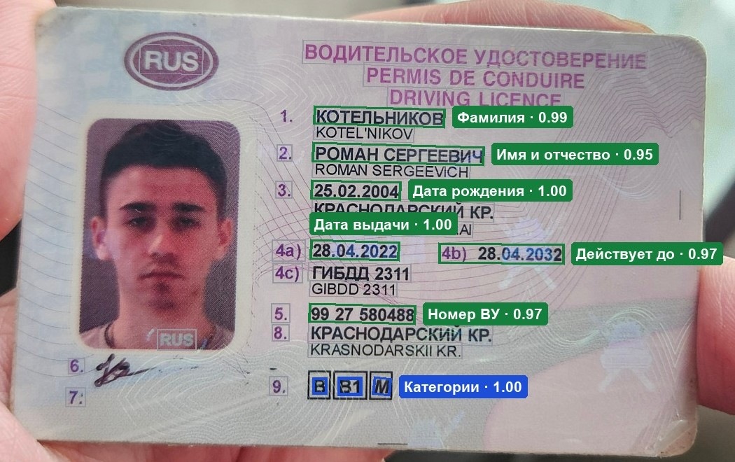
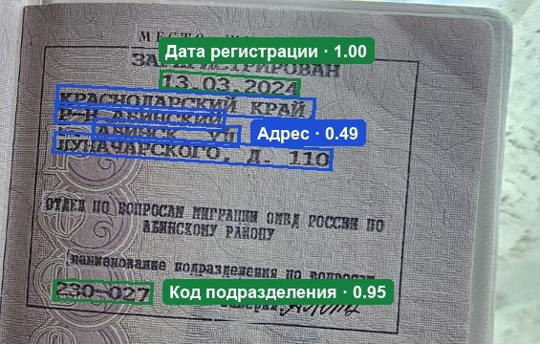
Реальные фото: ВУ и страница регистрации
ТЕХНИЧЕСКАЯ БАЗА · РЕАЛЬНЫЕ ДОКУМЕНТЫ
Водительское удостоверение
Ручная проверка
50 с на ноутбуке · фото с телефона
Ручная проверка — из-за категорий: прочитаны B, B1, M, а C и CE для тягача нет
Категории — повторным чтением поля 9 крупнее: первый проход видел только B1
Остальные 6 полей приняты; дата выдачи + 10 лет совпала с датой окончания
Страница регистрации
Ручная проверка
24 с на ноутбуке · фото с телефона
Ручная проверка — из-за адреса: штамп прочитан с ошибками (оценка от 0,49)
Дата регистрации и код подразделения приняты
Рамка на фото — итог по полю: зелёная — принято, синяя — решает человек. Число рядом — уверенность нейросети
Notes:
ВУ ушло на ручную проверку только из-за категорий: прочитаны B, B1, M. Это сделало повторное чтение поля 9 крупнее — первый проход видел только B1. Категорий C и CE в этом ВУ нет, решение за человеком. Остальные 6 полей приняты: имя и отчество с настройкой «только русские буквы» — 0,95, дата выдачи плюс 10 лет совпала с датой окончания. Регистрация: дата и код приняты, адрес на штампе прочитан с ошибками — его смотрит оператор.

Slide 24
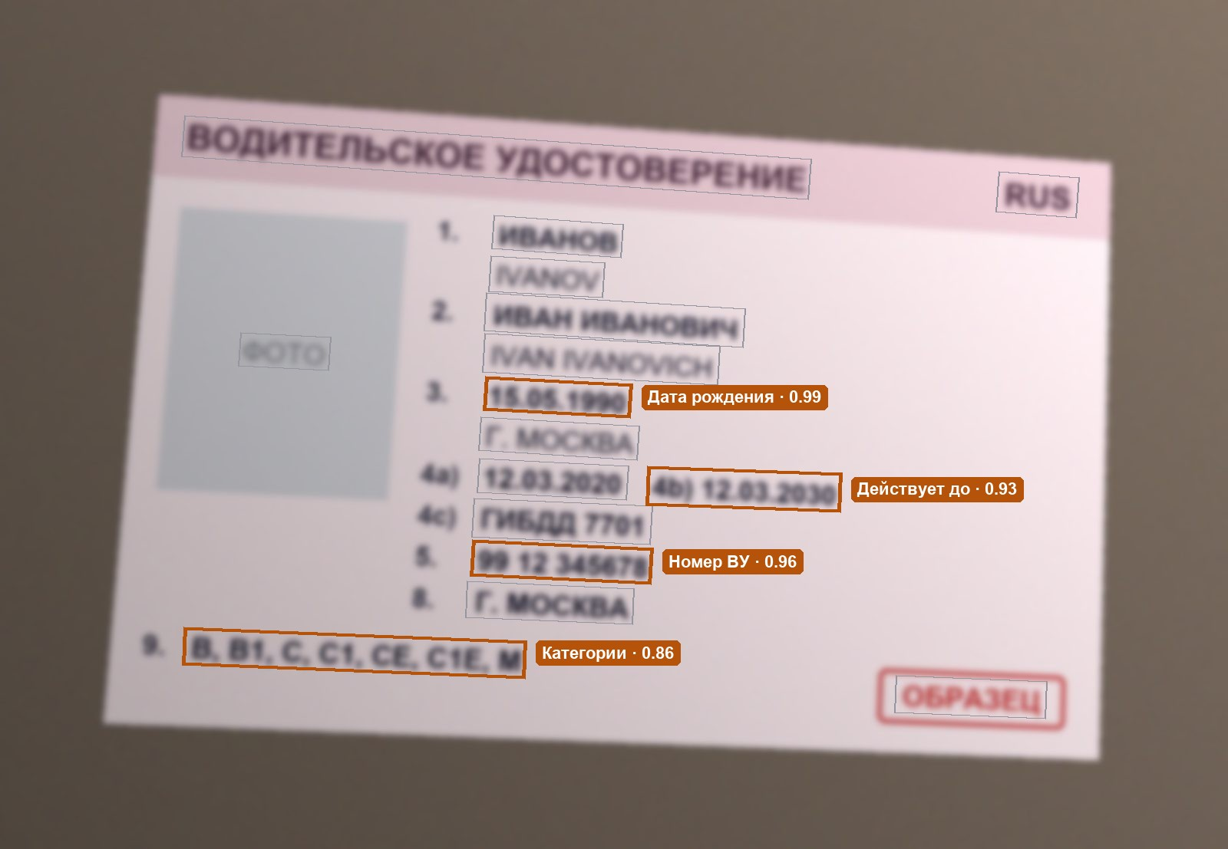
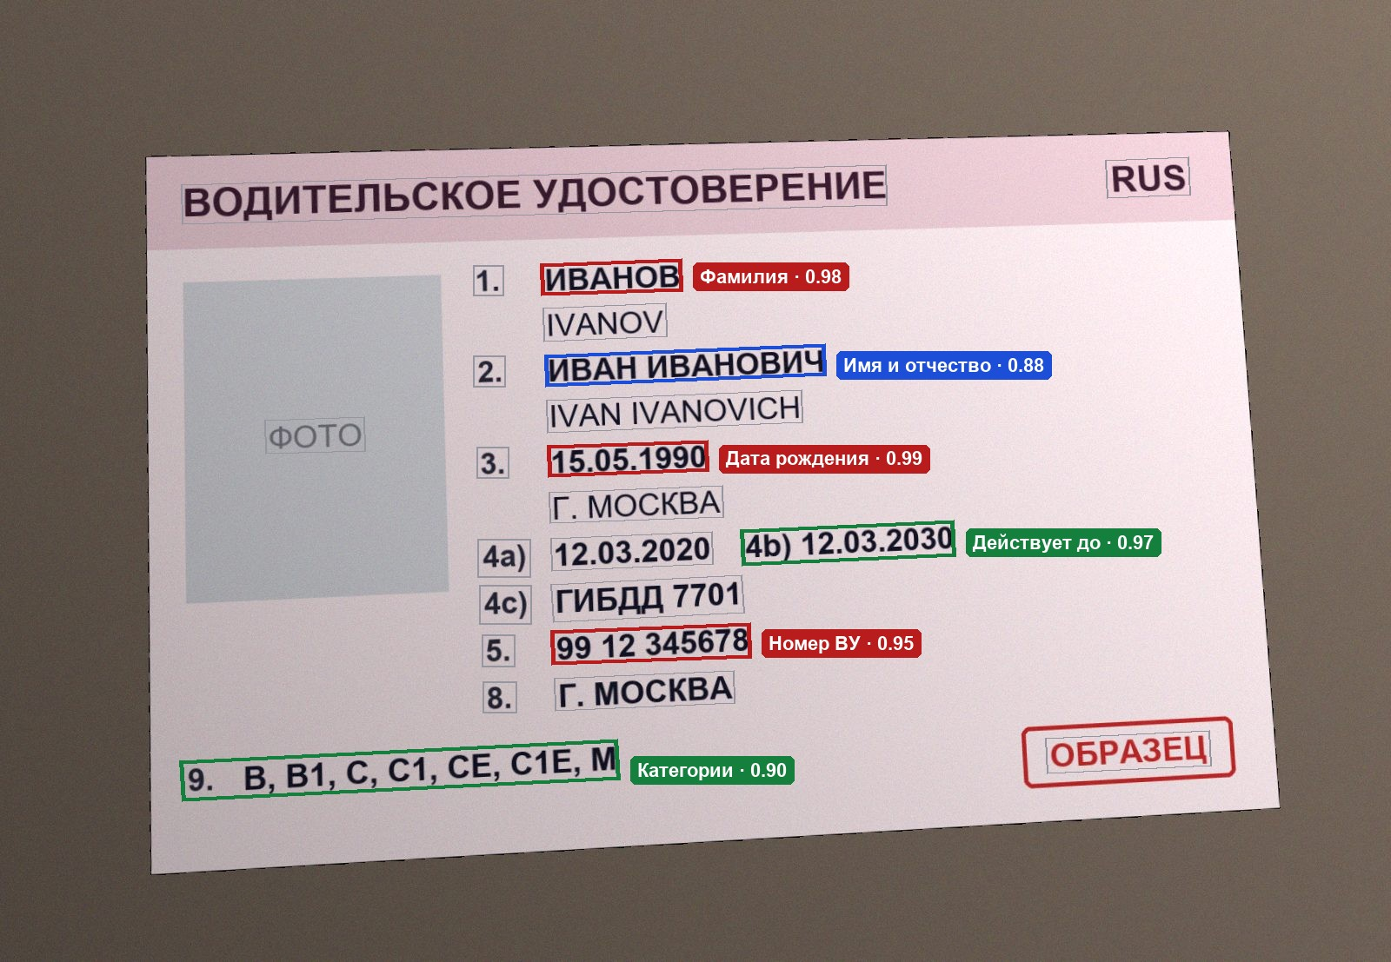
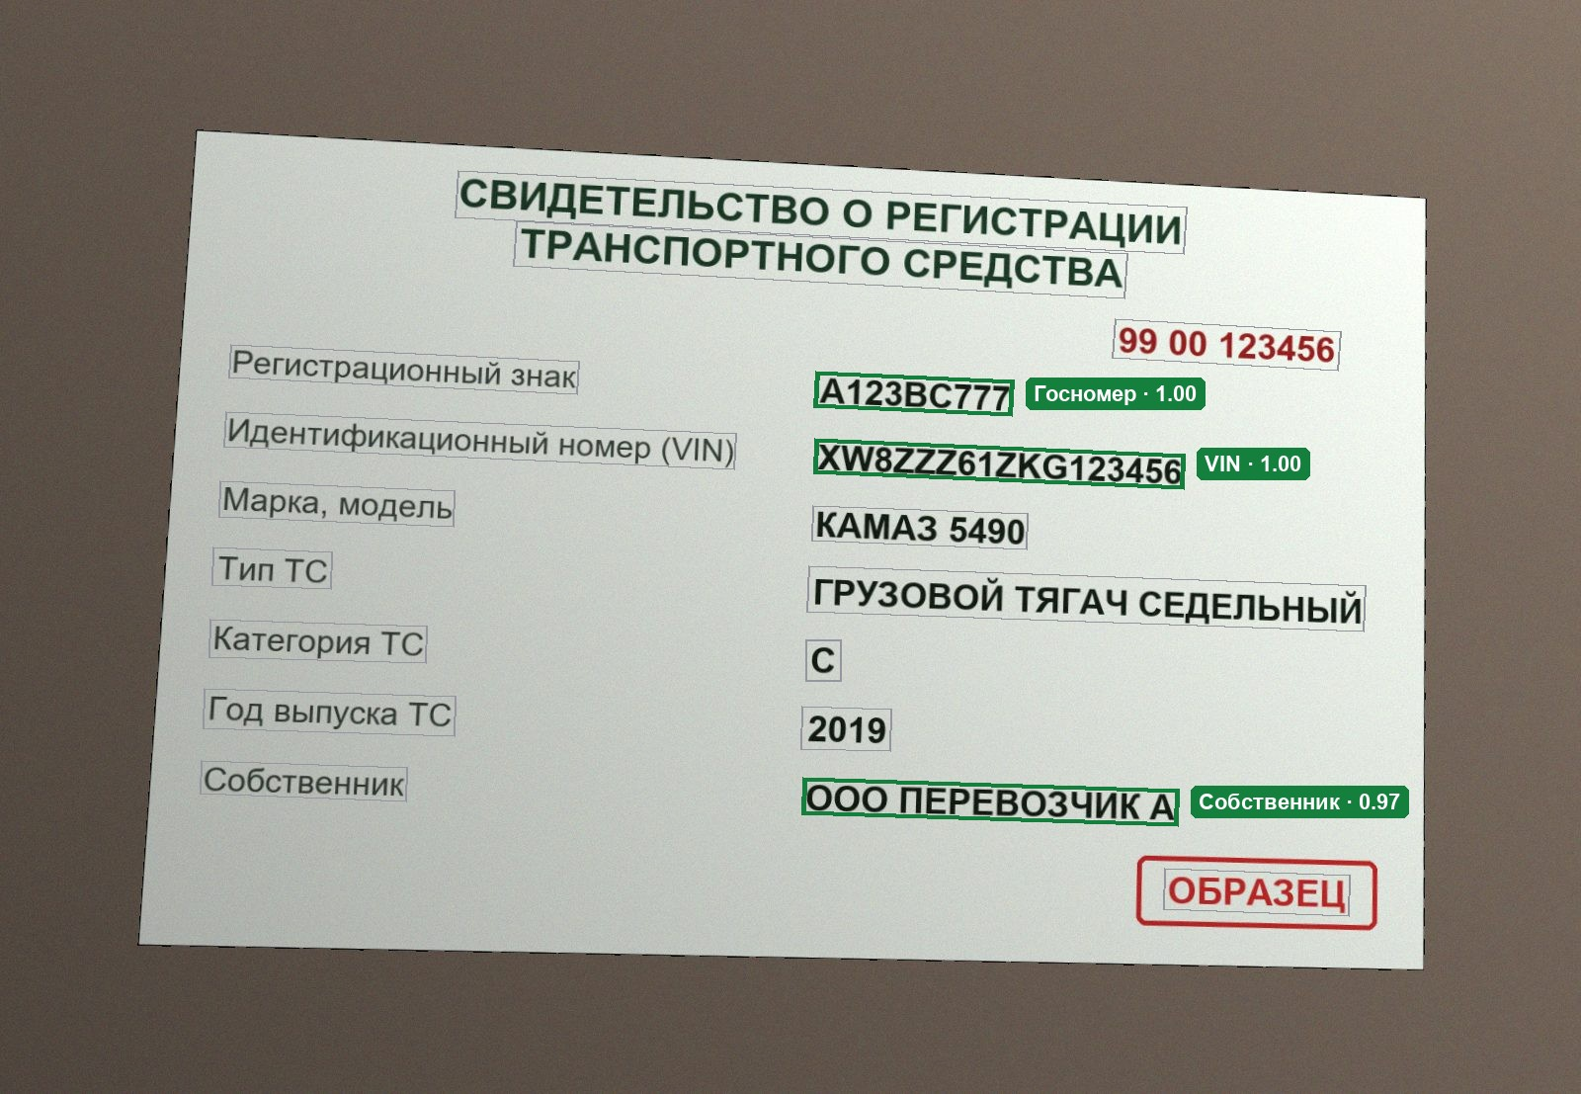
Другие исходы: размытое фото, чужой водитель, СТС
ТЕХНИЧЕСКАЯ БАЗА · ОБРАЗЦЫ
Размытое фото ВУ
Образец ВУ против заявки Z-1043
СТС тягача
Перезагрузить документ
Отказ с причиной
Передать дальше
Резкость 1,7 при пороге 60 — проверка полей даже не нужна
Агент сразу получает запрос на новое фото
Фамилия, дата рождения и номер ВУ прочитаны уверенно (от 0,95), но не совпадают с заявкой
Агент видит, какие именно поля расходятся
Госномер А123ВС777 и VIN прочитаны с уверенностью 0,996–0,998
Латинские буквы в номере приведены к кириллице, оба поля совпали с заявкой
Notes:
Реальные фото показали «передать дальше» и «ручную проверку». Остальные исходы проверили на образцах с выдуманными данными. Размытое фото отсекается проверкой резкости — агент сразу получает запрос на новое фото. Образец ВУ, проверенный против чужой заявки, получает отказ: фамилия, дата рождения и номер не совпадают. СТС: госномер и VIN прочитаны почти без сомнений и совпали с заявкой. Все образцы получили верный статус.

Slide 25
Как запустить распознавание
ТЕХНИЧЕСКАЯ БАЗА · РАСПОЗНАВАНИЕ
Установка
Две команды; три модели скачиваются сами при первом запуске — на ноутбуке около 10 минут
ЗАПУСК НА НОУТБУКЕ
1
# установка, один раз
pip install paddlepaddle==3.3.1
pip install paddleocr==3.7.0
# проверить фото по заявке
python recognize.py ^
photo.jpg requests\Z-1042.json
→ out\photo.json
{ "status_ru": "Передать дальше",
"fields": [
{ "label": "Фамилия",
"value": "ИВАНОВ",
"conf": 0.976 }, … ] }
Сервис
Python-сервис на сервере завода: площадка отправляет фото, получает поля и статус в JSON
2
Шаблоны
Паспорт, ВУ, СТС и регистрация — уже написаны и проверены на реальных фото
3
Проверка
На 50–100 реальных фото от агентов: точность полей и доля ручной проверки
4
СКОРОСТЬ
25–90 с на одно фото на процессоре, без видеокарты. Видеокарта ускоряет, но не обязательна
Решение
Хватает качества — в работу. Не хватает — настройки и дообучение (дальше), в крайнем случае готовое SDK
5
Notes:
Запуск — пять шагов, обучение в них не входит. Установка проверена на ноутбуке: две команды, модели скачались сами при первом запуске. Справа — те самые команды, которыми мы проверяли фото: скрипт получает фото и заявку и пишет результат в JSON. Шаблоны паспорта, ВУ, СТС и регистрации уже написаны и проверены на реальных фото. Следующий шаг — проверка на 50–100 реальных фото на сервере завода; если качества не хватит, тогда дообучение или готовое SDK.

Slide 26




Как повысить качество без обучения
ТЕХНИЧЕСКАЯ БАЗА · КАЧЕСТВО
Только русские буквы в ФИО
ЕЩЁ БЕЗ ОБУЧЕНИЯ
работает в коде
Сверка вместо чтения
наш код
Голоса латинских двойников (P/Р, H/Н, C/С…) переходят к русским буквам, остальная латиница запрещается. Нейросеть та же
ФИО, адрес и номера уже есть в заявке: проверяем совпадение, прощая пару букв. Для штампа регистрации
Документ | Поле | Было | Стало
ВУ | КОТЕЛЬНИКОВ | 0,979 | 0,992
ВУ | РОМАН СЕРГЕЕВИЧ | 0,638 | 0,947
Паспорт | КОТЕЛЬНИКОВ | 0,947 | 0,989
Паспорт | РОМАН | 0,989 | 0,996
Паспорт | СЕРГЕЕВИЧ | 0,926 | 0,984
Повторное чтение крупнее
уже работает
Вырезать, повернуть, увеличить и прочитать ещё раз. Уже читает серию и номер паспорта и все категории ВУ; дальше — штамп
Выпрямление и поворот
PaddleOCR
Модули для изогнутой страницы и поворота документа — сейчас выключены. Для паспорта в руке
Словари и форматы
наш код
Отчества на -ВИЧ/-ВНА, регионы, коды ГИБДД — исправляют пробелы и буквы: «ИВАНИВАНОВИЧ»
На штамп не включаем: в пробном прогоне строка «…АБИНСК, УЛ.» стала «АБИНСКУЙ» с оценкой 0,812 — оценка выросла, а текст неверный. Для штампов — сверка с заявкой
Проверка фото у агента
кабинет агента
Блики на ламинате, размытость, документ не целиком — агент сразу видит «переснимите»
БЕЗ ОБУЧЕНИЯ
Все меры — правки в нашем коде и настройках: нейросеть та же, ставится как есть
Notes:
Как поднять качество без обучения. Первое уже работает в коде: в полях ФИО голоса латинских двойников переходят к русским буквам, а остальная латиница запрещается. Нейросеть та же. «РОМАН СЕРГЕЕВИЧ» в ВУ поднялся с 0,64 до 0,95, ФИО в паспорте — до 0,98–0,99. На адрес со штампа это не включаем: в пробном прогоне оценка выросла, а текст остался неверным, поэтому для штампов — сверка с адресом из заявки. Остальные меры: сверка вместо чтения, повторное чтение трудных зон крупнее, модули выпрямления и поворота, словари и форматы, проверка фото прямо в кабинете агента.

Slide 27






Дообучение — если настроек не хватит
ТЕХНИЧЕСКАЯ БАЗА · КАЧЕСТВО
1
2
3
4
5
Подтверждено
Верные данные
Строки с фото
Дообучение
Проверка
Логист сверил фото и данные — заявка ушла в 1С
ФИО, номера и даты проверены человеком
Код вырезает строки и подписывает их верным текстом
Нейросеть №3 учится на наших шрифтах: паспорт, ВУ, штампы
В работу — только если ошибок меньше, чем у прежней версии
СКОЛЬКО НУЖНО ДАННЫХ
ЧТО ДАЁТ
УСЛОВИЯ
По рекомендации PaddleOCR: для чтения — от 5 000 строк, для поиска строк — от 500 фото. С документа берём около 10 проверенных строк — это примерно 500 документов. Размечать вручную не нужно
Нейросеть привыкает к нашим шрифтам, штампам и бликам ламината. Можно добавить больше строк с пробелами — PaddleOCR советует так делать, если пробелы важны
Обучение — только на сервере завода: это персональные данные. Видеокарта нужна на время обучения, для работы — нет. Прежняя версия остаётся для отката
КОГДА
Для старта дообучение не нужно — это следующий шаг, если после настроек цифры не устроят
Notes:
Дообучение — следующий шаг, если настроек не хватит; для старта оно не нужно. Главное: данные для него набираются сами. Каждая заявка, которую логист сверил и подтвердил, — это фото плюс верные данные в 1С. Код вырезает строки с фото и подписывает их верным текстом — ручная разметка не нужна. По рекомендации PaddleOCR для дообучения чтения нужно от пяти тысяч строк, для поиска строк — от пятисот фото; с одного документа получается около десяти проверенных строк, то есть примерно пятьсот документов. Обучаем только на сервере завода, новая версия идёт в работу, только если ошибок стало меньше, а прежняя остаётся для отката.

Slide 28





Как площадка связана с 1С: обмен по API
ТЕХНИЧЕСКАЯ БАЗА · API
Веб-платформа
1С ОТПРАВЛЯЕТ НА ПЛОЩАДКУ
1С:ERP
заявки к публикации · перевозчики с договором (допуск) · статусы: ЭТрН, пропуск, рейс закрыт
REST API, формат JSON
база данных PostgreSQL
хранилище файлов документов
журнал событий по заявкам
регламентное задание «Обмен с площадкой»
документ «Заявка на привлечённый транспорт»
HTTPСоединение, ЧтениеJSON — типовые средства
журнал обмена
1С ЗАБИРАЕТ С ПЛОЩАДКИ
победитель и ставка · водитель, ТС, прицеп · сканы документов · статусы проверки
Обмен запускает 1С
Сквозной ключ
Защита
Надёжность
Раз в 1–2 минуты и кнопкой «Обменяться сейчас»; входящих подключений во внутреннюю сеть нет
Номер заявки 1С — один для 1С, площадки и документов; повтор не создаёт дублей
Только HTTPS и доступ по токену; 1С видит площадку, площадка 1С — нет
При сбое связи обмен повторяется; каждое сообщение — в журнале обмена
Notes:
Площадка и 1С обмениваются по API в формате JSON. Обмен запускает 1С регламентным заданием раз в 1–2 минуты: отправляет заявки, перевозчиков с договором и статусы, забирает победителя, данные водителя и машины, сканы и статусы проверки. Во внутреннюю сеть нет входящих подключений; номер заявки 1С — сквозной ключ; при сбое обмен повторяется.

Slide 29
Методы API и формат данных
ТЕХНИЧЕСКАЯ БАЗА · API
Метод площадки | Что делает
POST /api/v1/requests | 1С публикует заявку на площадке
PATCH /api/v1/requests/{номер} | 1С меняет или снимает заявку
PUT /api/v1/carriers | 1С передаёт перевозчиков с договором — допуск к площадке
GET /api/v1/events?after={id} | 1С забирает новые события: победитель, документы проверены
GET /api/v1/requests/{номер}/package | 1С получает проверенные данные: водитель, ТС, прицеп, ставка
GET /api/v1/files/{id} | 1С скачивает скан документа
POST /api/v1/requests/{номер}/status | 1С сообщает статус: ЭТрН отправлена, пропуск, рейс закрыт
ПРИМЕР: ПРОВЕРЕННАЯ ЗАЯВКА
GET /api/v1/requests/Z-1042/package
{
"request": "Z-1042",
"status": "documents_confirmed",
"carrier": "Перевозчик А",
"rate": 85900,
"driver": {
"fio": "Иванов Иван Иванович",
"birth_date": "1990-05-15",
"license": "9912345678"
},
"truck": { "plate": "А123ВС777" },
"trailer": { "plate": "АВ123477" },
"files": ["f-5531", "f-5532", "f-5533"]
}
Формат: JSON в UTF-8; даты — ГГГГ-ММ-ДД; суммы — в рублях целым числом
Версии: адрес /api/v1/ — новые поля добавляются без поломки обмена
Описание: спецификация OpenAPI — по ней программист 1С пишет обмен
Notes:
Площадка даёт семь методов API. Все вызывает 1С: публикует и меняет заявки, передаёт перевозчиков с договором, забирает события и проверенные данные, скачивает сканы, сообщает статусы. Формат — JSON, версия в адресе, описание — по стандарту OpenAPI, чтобы программист 1С сразу писал обмен. Справа — пример ответа по проверенной заявке.

Slide 30





Реестр привлечённого транспорта: одна запись — один рейс
ТЕХНИЧЕСКАЯ БАЗА · РЕЕСТР
Рейс
Исполнитель
Деньги
Документы
Номер заявки (сквозной), дата, направление, груз, тоннаж, окно погрузки
Перевозчик, водитель, ТС, прицеп — только из справочников
Стартовая и итоговая ставка, доплаты, простои, штрафы, счёт перевозчика
Пакет на пропуск, ЭТрН, акт, счёт — со ссылками на файлы
СТАТУСЫ ЗАПИСИ — ПО ПОРЯДКУ
Создана
Опубликована
Перевозчик выбран
Документы проверены
Пропуск оформлен
В пути
Выполнена
Закрыта
Документ «Заявка на привлечённый транспорт»
одна запись реестра
Регистр «Затраты по рейсам»
деньги по каждому рейсу
Отчёты на конструкторе 1С (СКД)
без программиста
Notes:
Реестр — основа системы: одна запись — один рейс, одна машина. В записи четыре группы данных: рейс, исполнитель, деньги, документы. Статус меняется строго по порядку от «Создана» до «Закрыта». В 1С это документ «Заявка на привлечённый транспорт», регистр затрат по рейсам и отчёты на типовом конструкторе.

Slide 31


Как вести реестр, чтобы отчёты строились сами
ТЕХНИЧЕСКАЯ БАЗА · РЕЕСТР
ПРАВИЛА ВЕДЕНИЯ
ОТЧЁТЫ ИЗ РЕЕСТРА
1
Одна запись — одна машина — заказ на 140 т — это 7 записей по 20 т
Затраты по перевозчикам, направлениям и периодам
2
Номер заявки — сквозной — один и тот же в 1С, на площадке, в документах и счёте
Экономия торгов к стартовой ставке
3
Только справочники — перевозчик, направление, груз и тип ТС выбираются из списка
Средняя ставка по направлению — в динамике
4
Статус — по факту — дальше нельзя без обязательных полей и документов
История перевозчика: взято, выполнено, отказы
5
Деньги — по рейсу — ставка из торгов, доплаты и простои вносит логист, счёт привязан к рейсу
Закрытие месяца — все рейсы месяца закрыты — отчёты сходятся с бухгалтерией
Рейсы в работе: где сейчас каждая заявка
6
С ЧЕГО НАЧАТЬ
1. Заполнить справочники → 2. Перенести открытые заявки → 3. Все новые заявки — только через реестр
Notes:
Чтобы отчёты строились сами, реестр ведётся по шести правилам: одна запись — одна машина, сквозной номер, только справочники, статус по факту, деньги по рейсу, закрытие месяца. Тогда из реестра без ручной сборки получаются затраты, экономия торгов, средние ставки, история перевозчиков и рейсы в работе. Начать: заполнить справочники, перенести открытые заявки, все новые — только через реестр.

Slide 32
Порядок внедрения
ВНЕДРЕНИЕ
ЭТАП 1
ЭТАП 2
ЭТАП 3
ЭТАП 4
ЭТАП 5
Реестр и справочники
API 1С и площадки
Площадка и кабинет
Распознавание
Торги и отчёты
1–2 месяца
3–4 недели
1–2 месяца
3–4 недели
после пилота
Документ заявки, статусы, справочники; перенос открытых заявок
Методы обмена, расписание, журнал; проверка на копии базы
Доска заявок с фиксированной ставкой, кабинет агента, загрузка документов
PaddleOCR из коробки, шаблоны паспорта, ВУ и СТС, правила; проверка на 50–100 фото; пилот
Торги, документы по шаблонам, ЭТрН из 1С, отчёты по реестру
РЕЗУЛЬТАТ
Все заявки — в одном реестре
РЕЗУЛЬТАТ
Данные ходят без ручного ввода
РЕЗУЛЬТАТ
Агенты берут заявки сами
РЕЗУЛЬТАТ
Документы проверяются автоматически
РЕЗУЛЬТАТ
Система в полном объёме
Реестр — первым: на нём держатся API, площадка, документы и отчёты. Этапы 2 и 3 идут параллельно. Торги включаем после пилота, когда накопится история ставок. Сроки ориентировочные.
Notes:
Внедрение в пять этапов. Первым — реестр и справочники в 1С, на них держится всё остальное. Параллельно — API и площадка с кабинетом агента. Затем распознавание на PaddleOCR без обучения: шаблоны, правила, проверка на реальных фото и пилот на одном направлении. Торги и полный набор отчётов — после пилота, когда накопится история ставок.

Slide 33
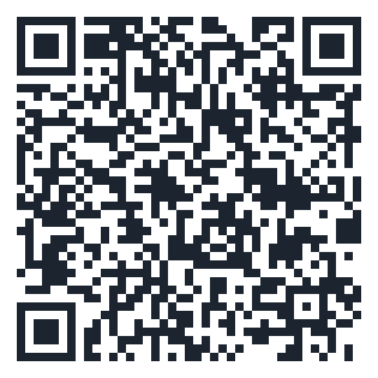
Защита персональных данных водителей
ПРИЛОЖЕНИЕ
Требование | Как выполняем
Где обрабатываются данные | Нейросеть и 1С — внутри завода; платформа — на сервере завода, вход только для перевозчиков с договором; внешние сервисы распознавания не используются
Основание обработки | Условие в договоре с перевозчиком и согласие водителя
Объём данных | Только нужные страницы документов (ПДн не должны быть избыточными, ч. 5 ст. 5 152-ФЗ)
Доступ | Документы водителей видит только их компания; логист и администратор — по ролям; журнал действий
Хранение | Срок хранения изображений — по регламенту СБ, затем удаление; сканы больше не лежат в почте
ШТРАФЫ С 30.05.2025
3–15 млн руб.
за первую утечку — в зависимости от числа людей
1–3% выручки
за повторную, от 20 до 500 млн руб.
ст. 13.11 КоАП, 420-ФЗ · buh.ru
Notes:
Сканы паспортов — персональные данные; поэтому нейросеть и 1С работают внутри завода, а доступ разграничен по ролям.

Slide 34
Риски и меры
ПРИЛОЖЕНИЕ
Риск | Мера | Ответственные
Перевозчики продолжат присылать данные на почту | Условие в договоре: заявки и данные — только через площадку; простой интерфейс и шаблон проформы | Логистика, юрист
Отказ перевозчика после победы | Порядок отказа — в договоре; заявка возвращается на площадку; логист видит историю взятых заявок | Логистика, юрист
Нет ставок по заявке | Повышение стартовой ставки или прямое предложение перевозчику | Логистика
Ошибки распознавания | Четыре статуса проверки; при низкой уверенности — повторная загрузка или человек; финальное подтверждение — логист | ИТ, логистика
Недостаточное качество распознавания на реальных фото | Проверка на 50–100 реальных документах; при нехватке — дообучение или готовое SDK | ИТ
Доступ внешних агентов к платформе | Закрытая площадка: доступ выдаётся только перевозчикам с договором; без доступа к 1С и внутренней сети | ИТ, СБ
Нетиповая конфигурация 1С | Настройка модуля Контура для нетиповых — 5 490 руб./ч; доработки — программист 1С | ИТ
Нехватка ресурсов ИТ | Поэтапный запуск; при необходимости — подрядчик | Руководитель проекта
Нагрузка в переходный период | Пилот на одном направлении, обучение, регламент работы | Руководитель проекта
Notes:
Главные организационные риски — перевозчики продолжат слать данные на почту и отказы после победы; Главный технический риск — качество распознавания, поэтому сомнительные случаи всегда смотрит человек.

Slide 35
Ресурсы и бюджет
ПРИЛОЖЕНИЕ
Статья | Назначение | Оценка
Модуль «Логистика.Про» (Контур) | ЭТрН и заказ-заявки из 1С:ERP | 19 700 руб. в год
Настройка модуля | Услуга Контура | 37 515 руб. — типовая; 5 490 руб./ч — нетиповая
Программист 1С | Справочник, шаблоны, пакет на пропуск, приём данных с платформы, отчёт | по смете
Разработка площадки и проверки | Доска заявок и торги, кабинет агента, импорт Excel, шаблоны документов и правила | по смете
Лицензия SDK (если вариант «купить») | Распознавание паспорта РФ, ВУ и СТС с локальной установкой | по запросу у производителя
Сервер | Распознавание: 8 ядер, 32 ГБ ОЗУ; видеокарта не обязательна | по смете
Время логистики и ИТ | Наполнение справочников, сбор фото для проверки, пилот | внутренние ресурсы
Цены Контура — kontur.ru/logistika/1c, октябрь 2026. Остальные оценки — после выбора исполнителя.
Notes:
Сейчас известна только стоимость модуля Контура; остальное — после выбора исполнителя.

Slide 36

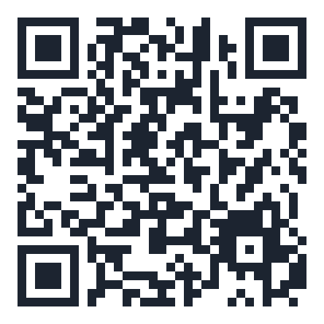
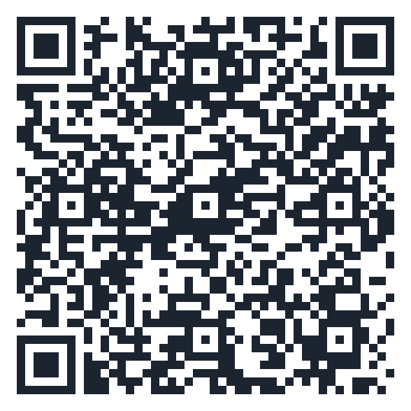



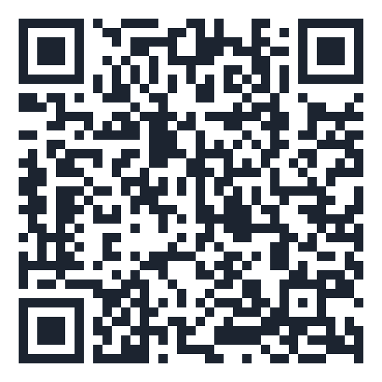

Источники
ПРИЛОЖЕНИЕ
Законы об ЭПД: 140-ФЗ, 259-ФЗ
kontur.ru/logistika/law
Минтранс: буклет об ЭПД
mintrans.gov.ru
Кто обязан применять ЭТрН
nalog-nalog.ru
Модули Контур.Логистика для 1С
kontur.ru/logistika/1c
Документация 1С:ERP 2.5
its.1c.ru
Обмен EnterpriseData
its.1c.ru
PaddleOCR: нейросеть, кириллица
paddleocr.ai
Smart Engines: распознавание документов
smartengines.ru
Штрафы за утечку ПДн
buh.ru
Notes:
Первичные источники: законы и разъяснения, документация 1С, страницы производителей. Цены Контура — на октябрь 2026 года.

